Slide 1
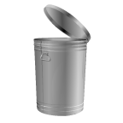
«Бытовой мусор - проблема города»
МОУ «Гимназия №1» г.Чебоксары
Окружающая среда и здоровье человека
Выполнил: ученик 5 «Б» класса
Веденеев Алексей
Научный руководитель:
учитель начальных классов
Бакланова Марина Анатольевна

Slide 2
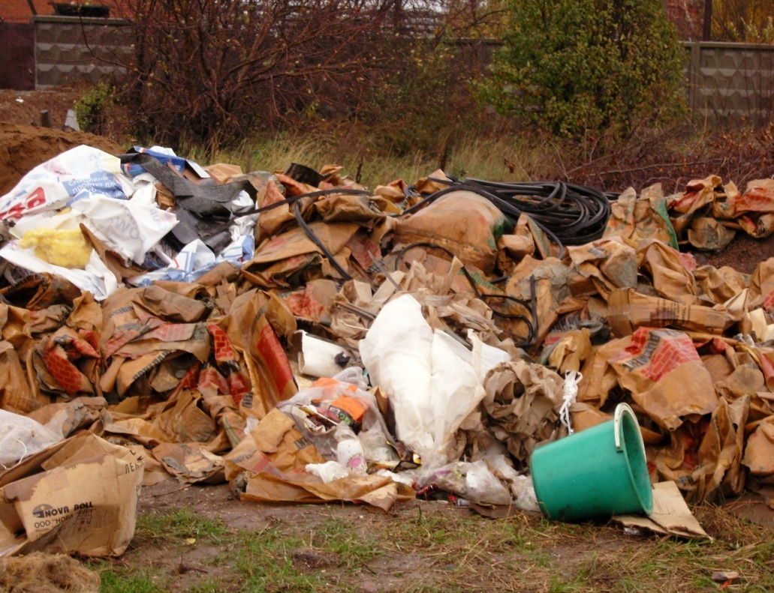
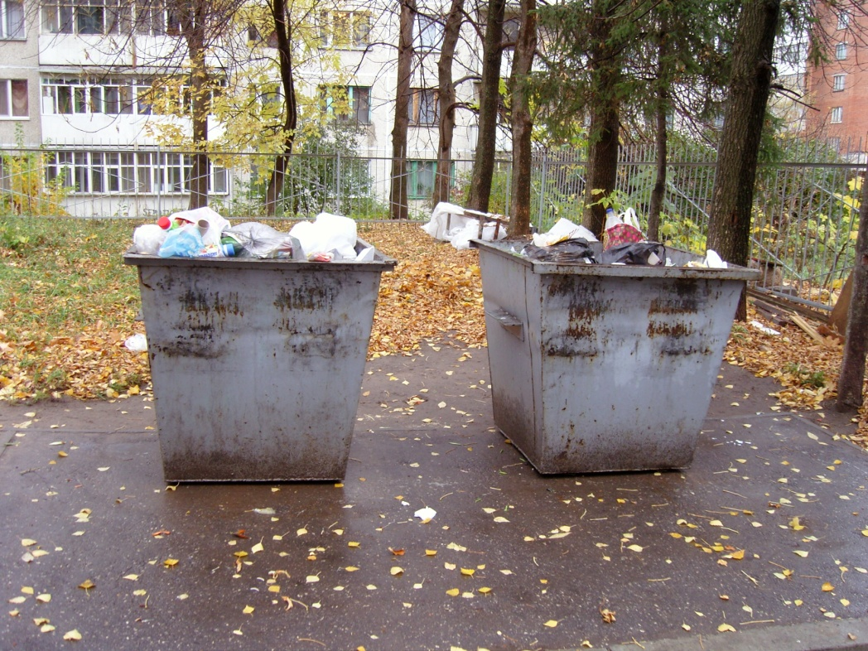
Проблема города !
cвалка строительного мусора контейнеры ТБО во дворе
НЮР г.Чебоксары СЗР г.Чебоксары

Slide 3
Цель работы:
Выяснить, почему бытовой мусор, является проблемой города ?
Задачи:
Узнать, что такое мусор ?
Что мы выбрасываем в быту, и куда это девается ?
Как решают проблему мусора за рубежом и в России.

Slide 4
Методы исследования
Спросить у взрослых.
Провести эксперимент с учениками.
Наблюдение и анкетирование.
Математическо-статистическая обработка данных.
Изучить материалы по теме в энциклопедии и сети Интернет вместе с родителями.
Гипотеза исследования
Возможно ли сортировать мусор, и как это поможет сохранению благополучия экологии в нашем городе ?

Slide 5
Что такое мусор?
По толковому словарю русского языка С.И.Ожегова и Н.Ю.Шведовой:
ОТХОД – обычно мн. Остатки производства, обычно годные для использования или переработки. Нефтяные отходы. Пищевые отходы.
МУСОР –Отбросы, сор. Корзина для мусора.|
прил. мусорный, –ая, –ое. Мусорный ящик.
Notes:
5

Slide 6
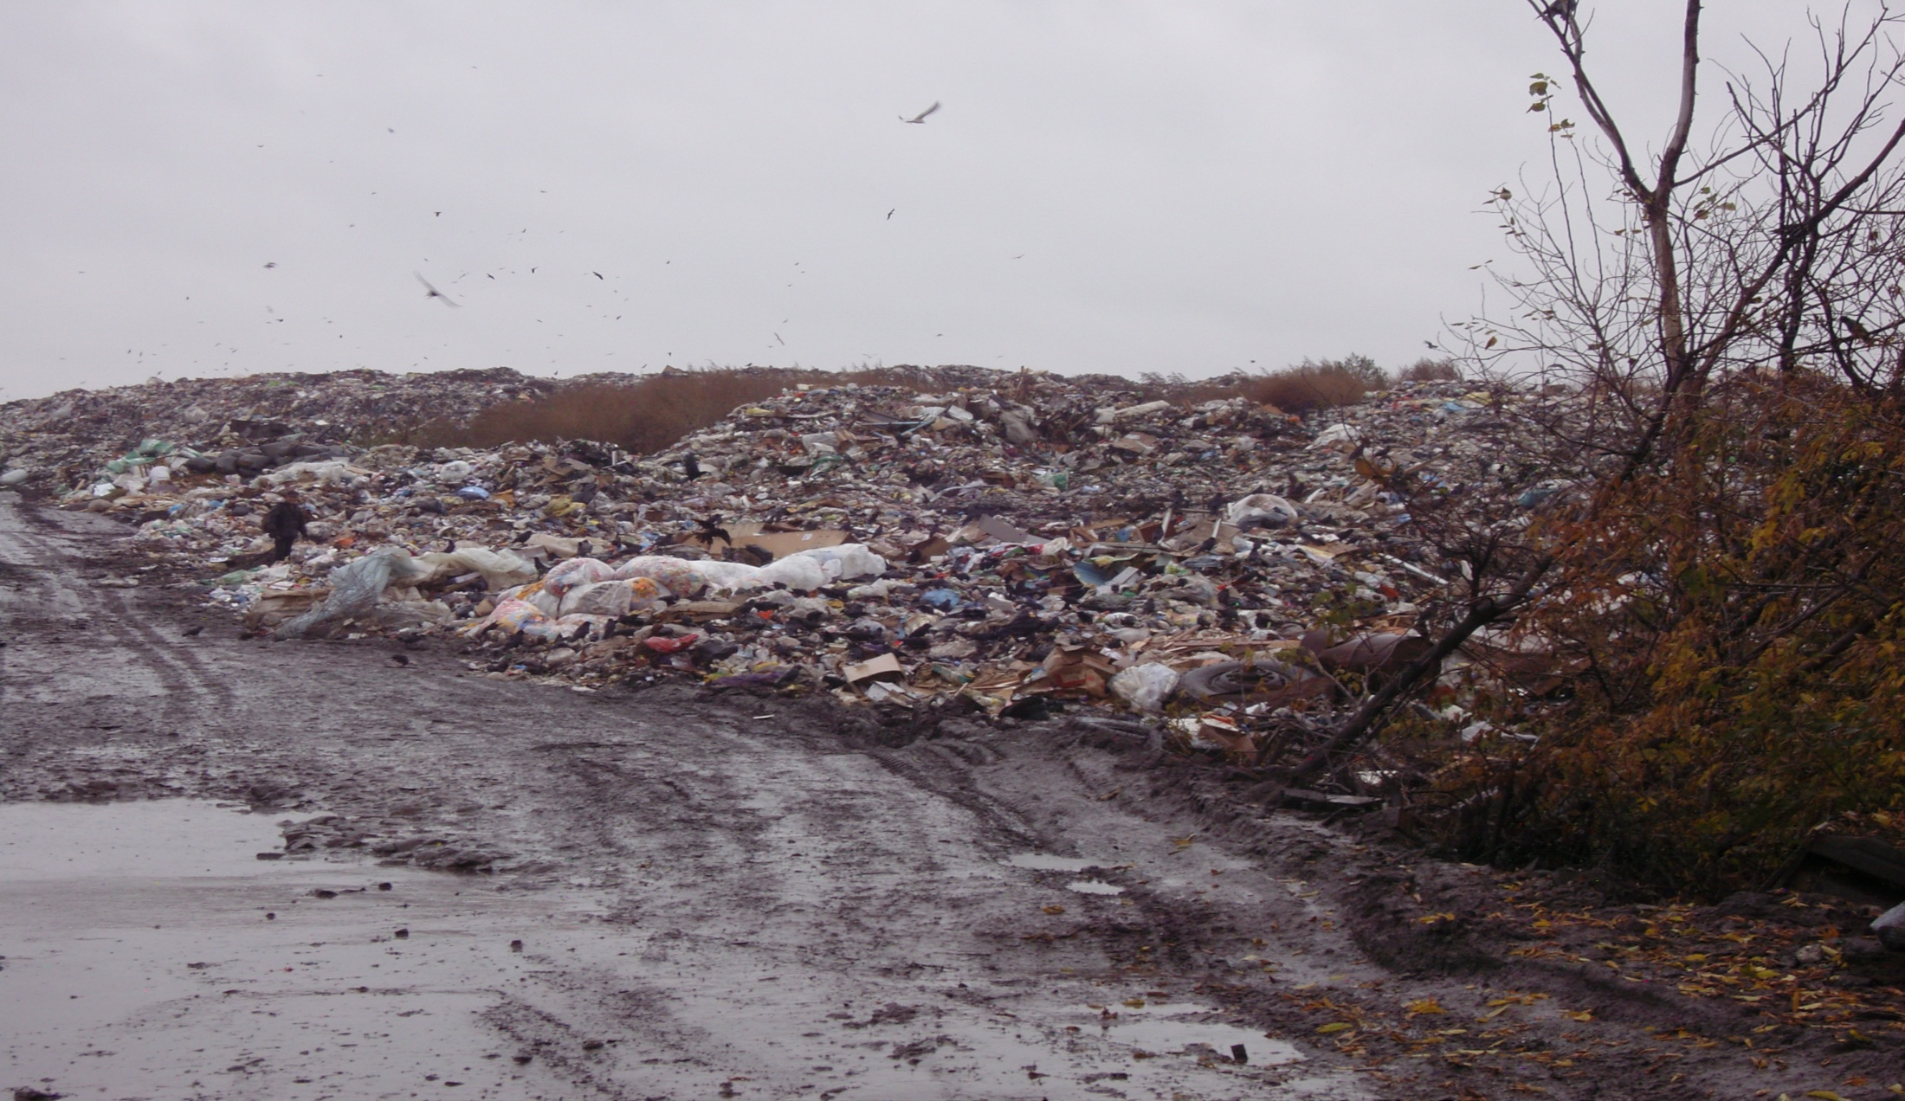
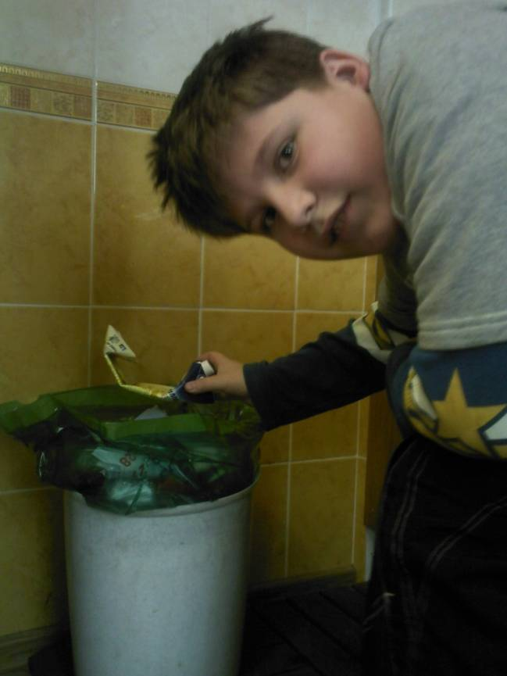
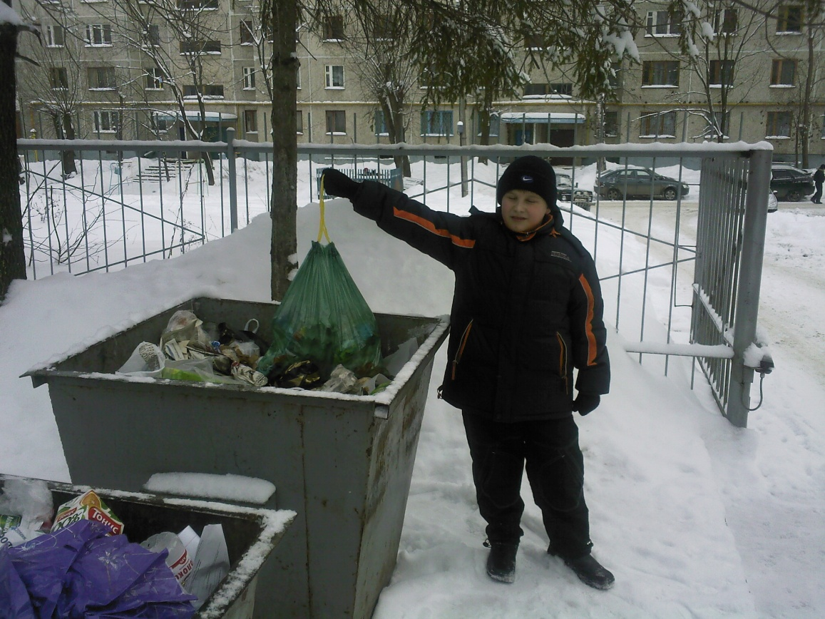
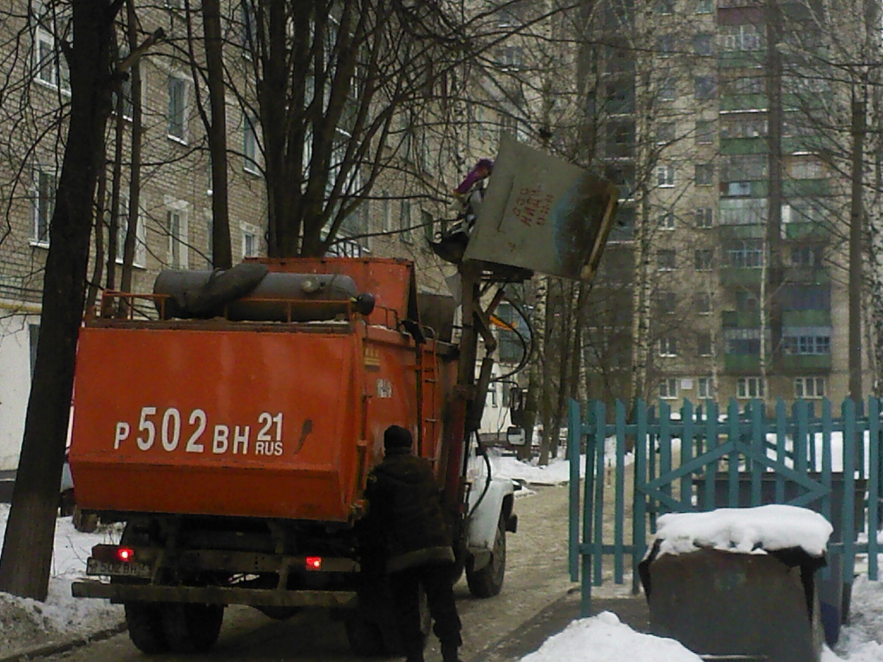
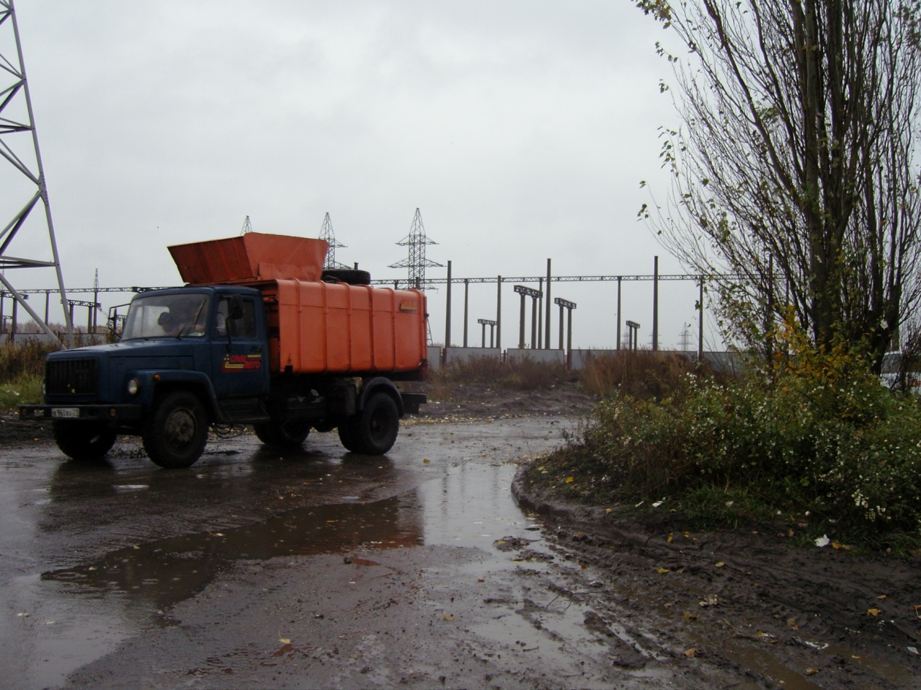
Путь мусора в городе Чебоксары
1. Бросаем мусор в ведро
2.Отнесем пакет в контейнер
3.Утром мусор из контейнера
заберёт мусоровоз
4.И повезём весь мусор
мы на свалку

Slide 7
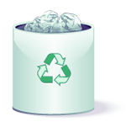
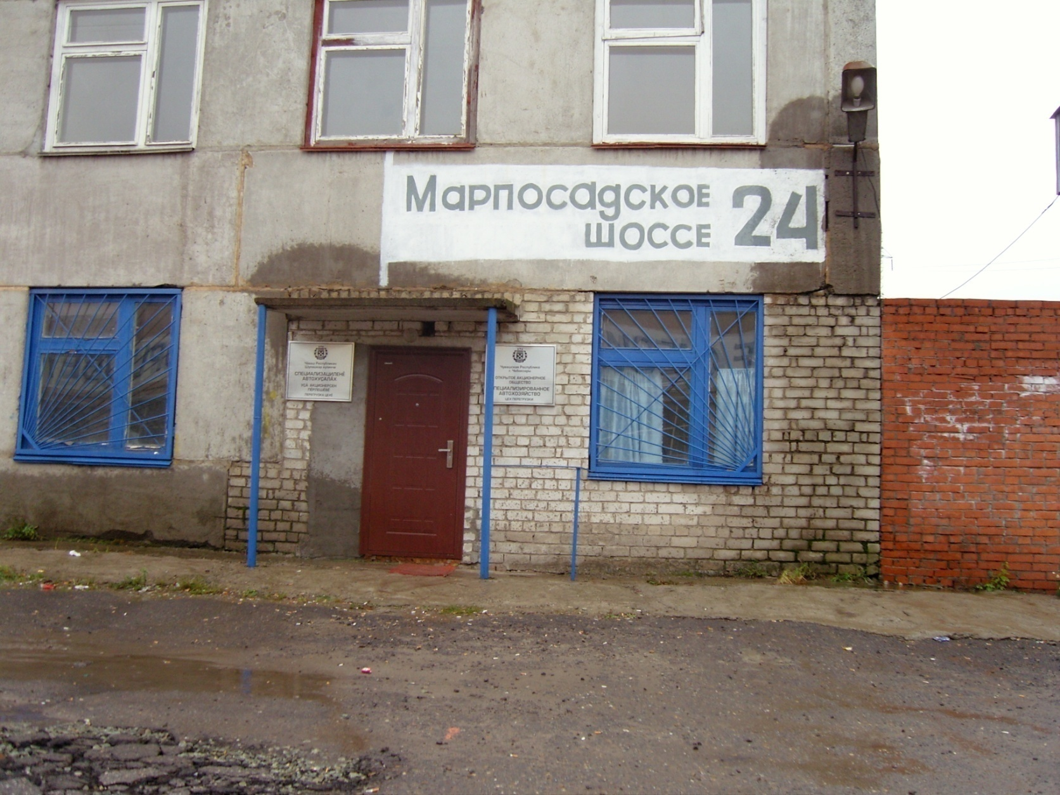
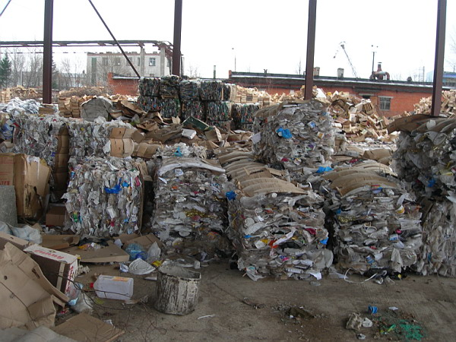
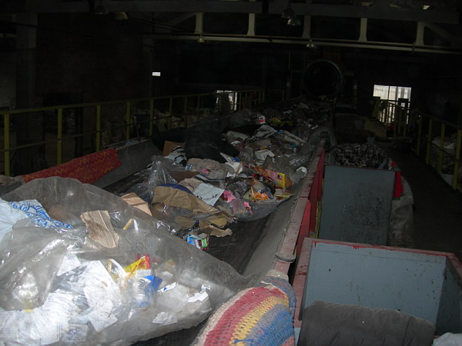
Захоронить или использовать ?
Мусоросортировочная станция в г.Чебоксары

Slide 8
Анкета для одноклассников
Вопросы:
Сколько живёт человек, постоянно, в Вашей квартире (количество) ?
Как часто, Вы выбрасываете мусорное ведро (пакет) ?
Используете ли Вы в Вашей квартире энергосберегающие лампы – не лампы накаливания, и исключая светодиодные (в настольных светильниках, плафонах), если ДА, то сколько штук люминесцентных и сколько ламп накаливания ?
Сколько люминесцентных ламп Вы выбросили за прошедший год ?, и куда ?
Сколько и каких, по Вашему мнению, высокоопасных для экологии отходов Вы выбрасываете за год (батерейки, шприцы, ртутные градусники, телефоны, бытовая техника…)

Slide 9
Полученные результаты, по г.Чебоксары
на 1 чел | Табл.№1 Данные анализа опроса
0,23 | наполняемость мусорного ведра (в день 1 человеком) т.е. семья из 4 чел. выбрасывает 1 ведро в день
1,76 | кол-во люминесцентных ламп в квартире на 1 чел., шт.
2,79 | кол-во ламп накаливания в квартире на 1 чел., шт.
0,13 | выброшено люминесцентных ламп на 1 чел. в год, шт.
2,76 | выброшено батареек на 1 чел. в год, шт.
1,71 | выброшено шприцов на 1 чел. в год, шт.
450.000чел.*0,13ламп/чел*0,000025кг/ламп=1,5 кг. ртути в год на свалке!
450.000чел.*2,76=1 млн.242 тыс. батареек в год на свалку !
450.000чел.*1,71=769,5 тыс. шприцов в год на свалку !

Slide 10
Эксперимент с одноклассниками
Я попросил организовать раздельный учёт выбрасываемого дома мусора, для чего ежедневно записывать, в момент выбрасывания, что и сколько выбрасывается, а по итогу дня заносить данные в таблицу, учитывая массу.
Пищевые отходы
Бумага, бумажная упаковка, картон…
Стекло, стеклотара…
Пластмасса, полиэтилен, пластиковые бутылки…
Металлолом, жестяные банки, гвозди, крышки…
Иные отходы

Slide 11
Полученные результаты, по г.Чебоксары
Распределение отходов в выбрасываемом мусоре
-Выявлены проблемы сбора и утилизации мусора.
-Определены возможности раздельного сбора мусора на основе анализа учёта домашних отходов учениками 5 «Б» класса.
Раздельный сбор мусора возможен в каждой отдельной семье !!!
И это позволит значительно уменьшить размеры свалки.

Slide 12
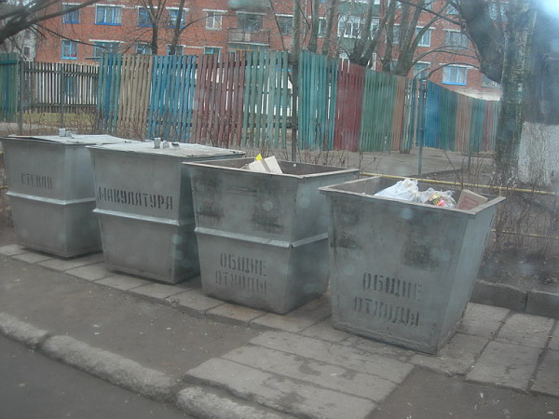
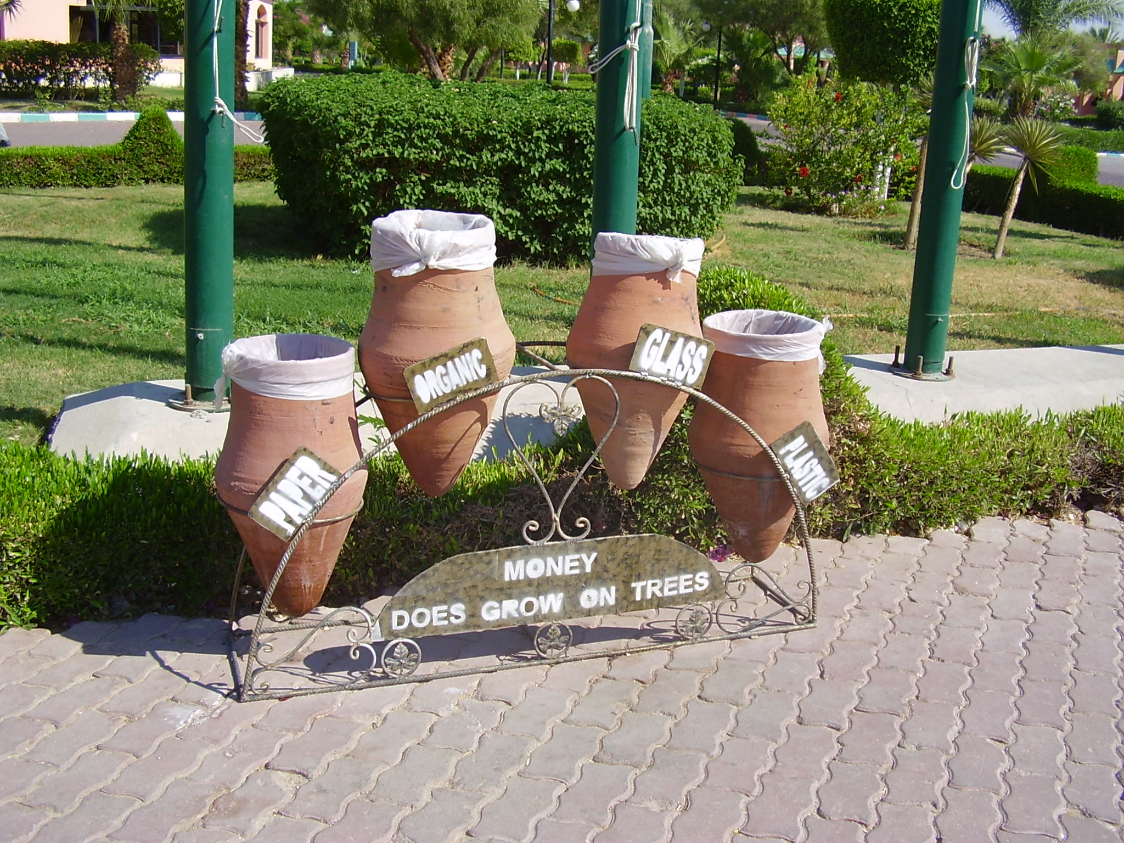
Раздельный сбор Европа-Россия
Раздельный сбор мусора в г.Новочебоксарск !
(стекло, макулатура, общие отходы)
Германия, г.Берлин, парк; «Деньги не растут на деревьях»
(бумага, органика, стекло, пластик)

Slide 13
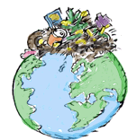
Заключение и Выводы:
В данной работе я познакомился с отдельными законами, учился работать с книгами, интернетом, сравнивать имеющуюся в них информацию.
Совместно с родителями составил анкету-задание и провёл анализ результатов с построением диаграмм.
Я пришёл к мнению, что городу необходим раздельный сбор мусора, для уменьшения свалки и вторичного использования мусора.
Горожане имеют недостаточное экологическое образование.
НЕОБХОДИМО:
Обеспечить горожан информацией о целесообразности раздельного сбора мусора.
Информировать население о высокоопасных отходах в быту, таких как: градусники, энергосберегающие лампы, шприцы, батарейки…,
Организовать правильный сбор высокоопасных отходов.
Я понял, что многие не осознают всей полноты мусорной проблемы, хотелось бы в дальнейшем развить эту тему, изучив промышленные отходы и лучшие способы их захоронения и использования.

